Slide 1



LỚP
10
ĐẠI SỐ
Chương 4: BẤT ĐẲNG THỨC – BẤT PHƯƠNG TRÌNH
LUYỆN TẬP
DẤU CỦA TAM THỨC BẬC HAI

Slide 2

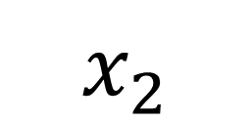

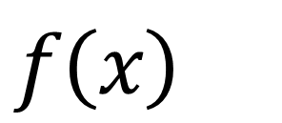
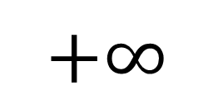

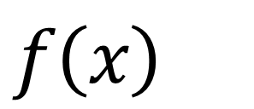


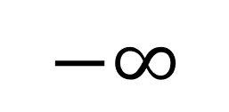

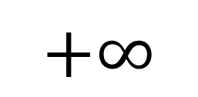

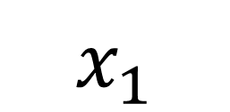
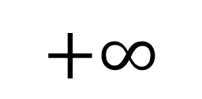
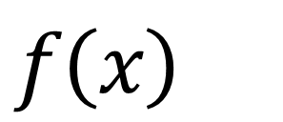
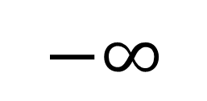
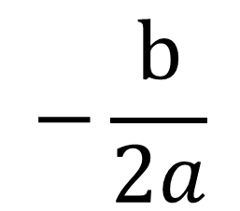
II
NHẮC LẠI
Bảng xét dấu tam thức bậc hai: ${ f\left(x\right)=ax}^{2}+bx+c, a≠0.$
Trường hợp 1: $∆>0: f\left(x\right)$ có hai nghiệm phân biệt $x_{1}$, $x_{2}$.
$$x$$
$$−∞$$
$$x_{1}$$
$$x_{2}$$
$$+∞$$
$$f\left(x\right)$$
Cùng dấu với a
$$0$$
Trái dấu với a
$$0$$
Cùng dấu với a
Trường hợp 2: $∆ =0: f\left(x\right)$ có nghiệm kép $x_{0}=−\frac{b}{2a}.$
$$−\frac{b}{2a}$$
$$x$$
$$−∞$$
$$+∞$$
$$f\left(x\right)$$
Cùng dấu với a
$$0$$
Cùng dấu với a
Trường hợp 3: $∆ <0: f\left(x\right)$ vô nghiệm.
$$x$$
$$−∞$$
$$+∞$$
$$f\left(x\right)$$
Cùng dấu với a

Slide 3
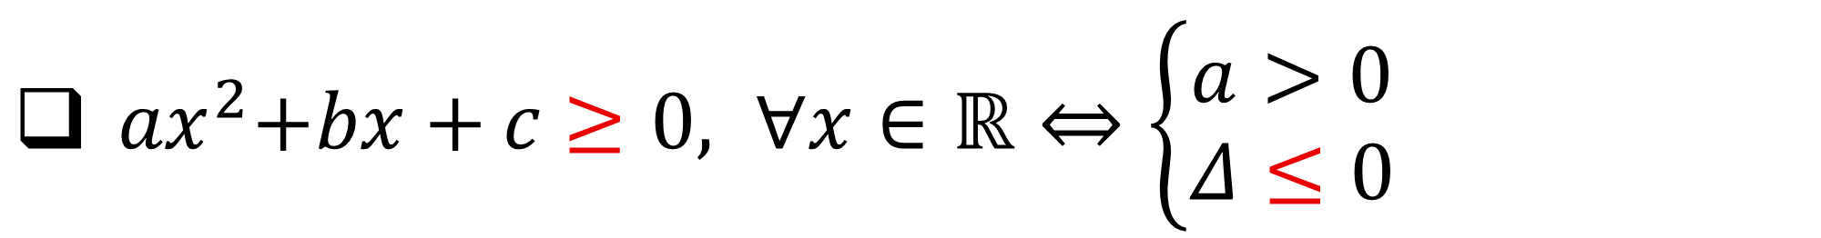
Chú ý:
${ax}^{2}+bx+c>0, ∀x∈ℝ⇔\left\{\begin{aligned}a>0 \\ Δ<0\end{aligned}\right.$
${ ax}^{2}+bx+c≥0, ∀x∈ℝ⇔\left\{\begin{aligned}a>0 \\ Δ≤0\end{aligned}\right.$
${ ax}^{2}+bx+c<0, ∀x∈ℝ⇔\left\{\begin{aligned}a<0 \\ Δ<0\end{aligned}\right.$
${ ax}^{2}+bx+c≤0, ∀x∈ℝ⇔\left\{\begin{aligned}a<0 \\ Δ≤0\end{aligned}\right.$

Slide 4




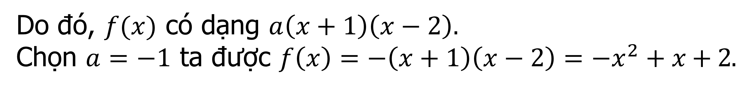







Câu 1
Hãy chỉ ra một tam thức bậc hai có bảng xét dấu như sau
$$x$$
$$−∞$$
$$−1$$
$$2$$
$$+∞$$
$$f\left(x\right)$$
$$−$$
$$0$$
$$+$$
$$0$$
$$−$$
Lời giải
Từ bảng xét dấu suy ra $f\left(x\right)$ là tam thức bậc hai có hai nghiệm $x=−1;x=2$
và có hệ số $a<0.$
Do đó, $f(x)$ có dạng $a\left(x+1\right)\left(x−2\right).$
Chọn $a=−1$ ta được $f\left(x\right)=−\left(x+1\right)\left(x−2\right)={−x}^{2}+x+2.$
Lưu ý: Có vô số tam thức bậc hai $f(x)$ có bảng xét dấu như trên.

Slide 5




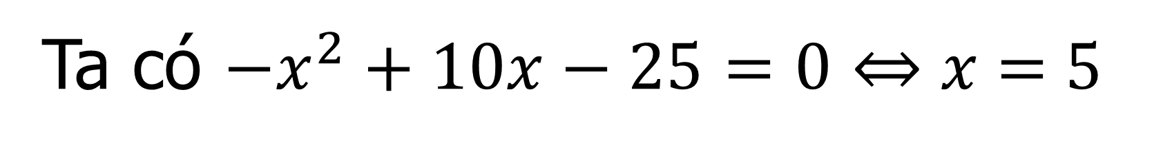
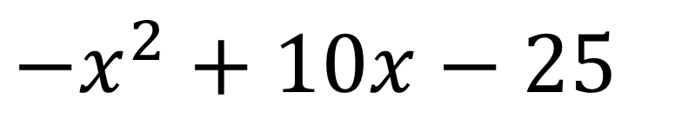




Câu 2
Giải bất phương trình $−x^{2}+10x−25≥0.$
Lời giải
Ta có $−x^{2}+10x−25=0⇔x=5$
Bảng xét dấu:
$$x$$
$$−∞$$
$$5$$
$$+∞$$
$$−x^{2}+10x−25$$
$$−$$
$$0$$
$$−$$
Từ bảng xét dấu ta có:
$$−x^{2}+10x−25≥0⇔x=5\text{.}$$
Vậy $S=\{5\}.$

Slide 6
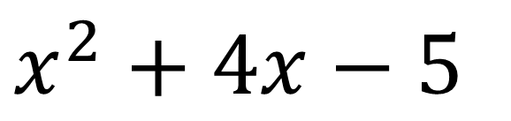










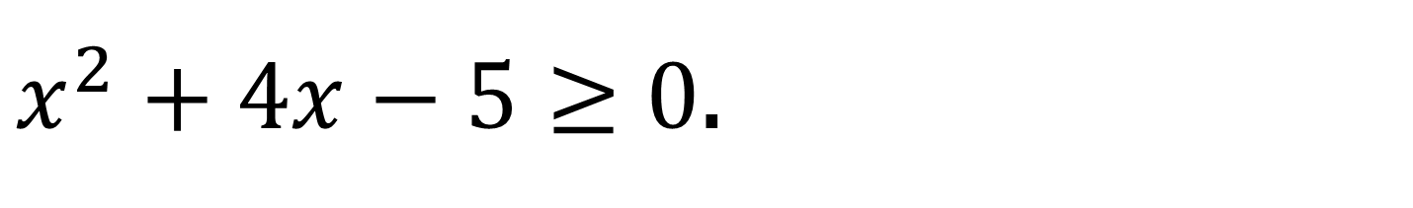

Câu 3
Tìm tập xác định của hàm số $y=\sqrt{x^{2}+4x−5}$.
Lời giải
Hàm số $y=\sqrt{x^{2}+4x−5 }$xác định khi và chỉ khi
$x^{2}+4x−5≥0$.
Ta có $x^{2}+4x−5=0⇔\left[\begin{aligned}&x=1 \\ &x=−5\end{aligned}\right.$
Bảng xét dấu:
$$x$$
$$−∞$$
$$−5$$
$$1$$
$$+∞$$
$$x^{2}+4x−5$$
$$+$$
$$0$$
$$−$$
$$0$$
$$+$$
Từ bảng xét dấu ta có:
$x^{2}+4x−5≥0$ $⇔x≤−5 hoặc x≥1.$
Vậy hàm số đã cho có tập xác định là $𝒟=\left.(−∞;−5]\right.∪\left.[1;+∞\right).$

Slide 7


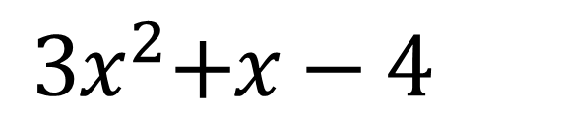


























































Câu 4
$$\frac{1}{x^{2}−4}<\frac{3}{{ 3x}^{2}+x−4}.$$
Giải bất phương trình
Lời giải
$$\frac{1}{x^{2}−4}<\frac{3}{{ 3x}^{2}+x−4}$$
$$⇔\frac{x+8}{{(x}^{2}−4).({ 3x}^{2}+x−4)}<0.$$
$$f\left(x\right)=\frac{x+8}{{(x}^{2}−4).({ 3x}^{2}+x−4)}$$
$x^{2}−4=0⇔\left[\begin{aligned}x=2 \\ x=−2\end{aligned}\right.$;
${ 3x}^{2}+x−4=0⇔\left[\begin{aligned}&x=1 \\ &x=−\frac{4}{3}.\end{aligned}\right.$
Ta có:
$$x+8=0⇔x=−8;$$
Bảng xét dấu:
$$−\frac{4}{3}$$
$$x$$
$$−∞$$
$$−8$$
$$−2$$
$$1$$
$$2$$
$$+∞$$
$$x+8$$
$$−$$
$$0$$
$$+$$
$$|$$
$$+$$
$$|$$
$$+$$
$$|$$
$$+$$
$$|$$
$$+$$
$$x^{2}−4$$
$$+$$
$$|$$
$$+$$
$$0$$
$$−$$
$$|$$
$$−$$
$$|$$
$$−$$
$$0$$
$$+$$
$${ 3x}^{2}+x−4$$
$$+$$
$$|$$
$$+$$
$$|$$
$$+$$
$$0$$
$$−$$
$$0$$
$$+$$
$$|$$
$$+$$
$$f(x)$$
$$−$$
$$0$$
$$+$$
$$||$$
$$−$$
$$||$$
$$+$$
$$||$$
$$−$$
$$||$$
$$+$$
Vậy $S=\left(−∞ ;−8\right)∪\left(−2;−\frac{4}{3}\right)$ $∪\left(1;2\right)$.

Slide 8




Câu 5
Tìm tất cả các giá trị của tham số $m$ để phương trình
$−5x^{2}−\left(m^{2}−1\right)x+2m^{2}−5m−7=0$ có hai nghiệm trái dấu.
Lời giải
Phương trình $−5x^{2}−\left(m^{2}−1\right)x+2m^{2}−5m−7=0$ có hai nghiệm trái dấu
$$⇔−5.\left(2m^{2}−5m−7\right)<0$$
$$⇔2m^{2}−5m−7>0$$
$$⇔\left[\begin{aligned}&m<−1 \\ &m>\frac{7}{2}.\end{aligned}\right.$$

Slide 9






Có bao nhiêu giá trị nguyên của $m$ để hàm số $f\left(x\right)=\frac{1−\sqrt{2}}{\sqrt{x^{2}−4mx+m^{2}+8m}}$
luôn xác định trên $ℝ$?
Câu 6
Lời giải
Hàm số $f\left(x\right)=\frac{1−\sqrt{2}}{\sqrt{x^{2}−4mx+m^{2}+8m}}$ xác định trên $ℝ$
$$⇔x^{2}−4mx+m^{2}+8m>0, ∀x∈ℝ$$
$$⇔Δ′<0$$
$$⇔3m^{2}−8m<0$$
$$⇔0<m<\frac{8}{3}.$$
Vì $m$nguyên nên $m \left.∈\left\{1;2\right\}\right.$

Slide 10







Câu 7
Giải bất phương trình $\sqrt{−x^{2}+6x−5}>8−2x$.
Lời giải
$$⇔\left[\begin{aligned}&\left\{\begin{aligned}&8−2x<0 \\ &−x^{2}+6x−5≥0\end{aligned}\right. \\ &\left\{\begin{aligned}&8−2x≥0 \\ &−x^{2}+6x−5>{(8−2x)}^{2}\end{aligned}\right.\end{aligned}\right.$$
$$\sqrt{−x^{2}+6x−5}>8−2x$$
$$⇔\left[\begin{aligned}&\left\{\begin{aligned}&x>4 \\ &1≤x≤5\end{aligned}\right. \\ &\left\{\begin{aligned}&x≤4 \\ &−5x^{2}+38x−69>0\end{aligned}\right.\end{aligned}\right.$$
$$⇔\left[\begin{aligned}&4<x≤5 \\ &\left\{\begin{aligned}&x≤4 \\ &3<x<\frac{23}{5}\end{aligned}\right.\end{aligned}\right.$$
$$⇔\left[\begin{aligned}&4<x≤5 \\ &3<x≤4\end{aligned}\right.$$
$$⇔3<x≤5.$$
Vậy $S=\left(3;5\right].$

Slide 11






Câu 8
$\text{Gi}\text{ả}\text{i} \text{b}\text{ấ}\text{t} \text{ph}\text{ươ}\text{ng} \text{tr}\text{ì}\text{nh}\text{:}$ $\left|2x^{2}−5\right|<3$.
Lời giải
$$⇔\left\{\begin{aligned}2x^{2}−5<3 \\ 2x^{2}−5>−3\end{aligned}\right.$$
$$⇔\left\{\begin{aligned}x^{2}−4<0 \\ x^{2}−1>0\end{aligned}\right.$$
$$⇔\left\{\begin{aligned}&−2<x<2 \\ &\left[\begin{aligned}&x<−1 \\ &x>1\end{aligned}\right.\end{aligned}\right.$$
$$\left|2x^{2}−5\right|<3$$
$$⇔\left[\begin{aligned}&−2<x<−1 \\ &1<x<2.\end{aligned}\right.$$
Vậy tập nghiệm của bất phương trình là: $S=\left(−2;−1\right)∪$ $\left(1;2\right)$.

Slide 12
LỚP
10
ĐẠI SỐ
Chương 4: BẤT ĐẲNG THỨC – BẤT PHƯƠNG TRÌNH
CẢM ƠN CÁC EM ĐÃ CÙNG THẦY THAM GIA GIỜ HỌC
Các em nhớ like, share và subscribe nhé, BTVN và link fanpage có ở phần mô tả video.
Nếu có khó khăn hay cần trao đổi khi làm toán hãy đăng lên fanpage, thầy luôn đồng hành cùng các em.

